Slide 1
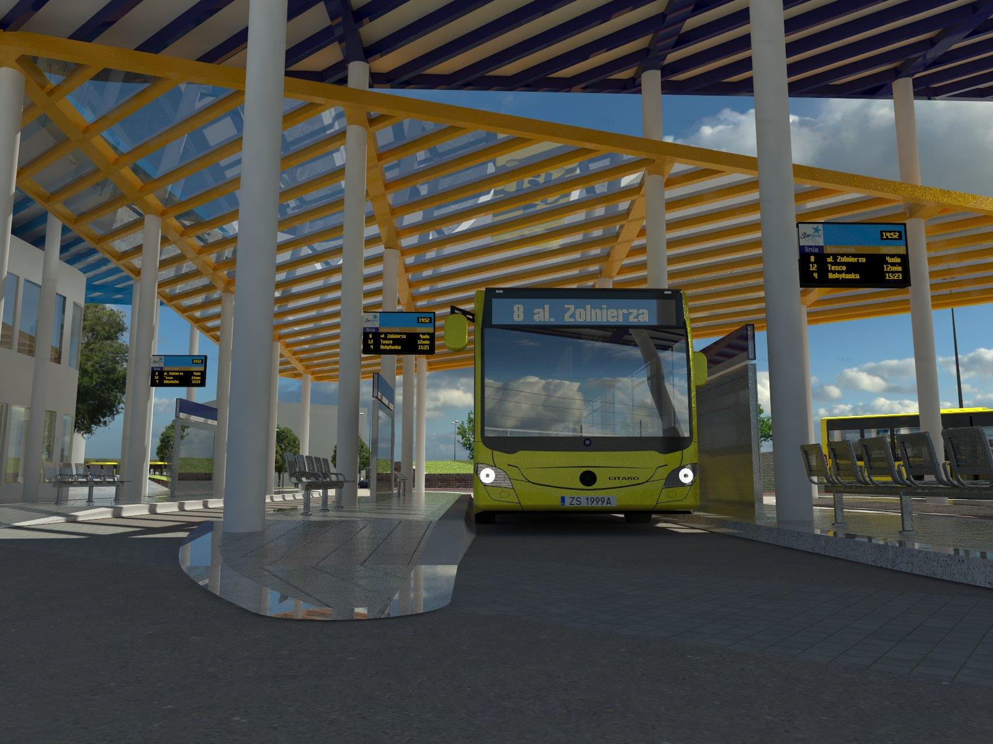
Zintegrowane Centrum Przesiadkowe w Stargardzie

Slide 2
Zintegrowane Centrum Przesiadkowe w Stargardzie
Inwestycja realizowana w ramach Zintegrowanych Inwestycji Terytorialnych nowego instrumentu rozdziału środków unijnych wydatkowanych w ramach Szczecińskiego Obszaru Metropolitalnego.

Slide 3
Zintegrowane Centrum Przesiadkowe w Stargardzie
Podstawowe cele inwestycji:
Integracja wszystkich środków transportu w obszarze dworca kolejowego
Poprawa funkcjonowania transportu publicznego
Poprawa dostępności do transportu publicznego dla użytkowników pojazdów indywidualnych
Poprawa bezpieczeństwa ruchu w obszarze funkcjonalnym dworca
Zapewnienie dostępności do transportu publicznego dla osób niepełnosprawnych

Slide 4
Zintegrowane Centrum Przesiadkowe w Stargardzie
Idea budowy centrum przesiadkowego w Stargardzie wpisuje się w następujące cele Szczecińskiego Obszaru Metropolitalnego:
Integracja transportu publicznego na obszarze Szczecińskiego Obszaru Metropolitalnego
Budowa Szczecińskiej Kolei Metropolitalnej

Slide 5
Zintegrowane Centrum Przesiadkowe w Stargardzie
Zakres inwestycji :
budowa Zintegrowanego Centrum Przesiadkowego
przebudowa ulicy Towarowej
budowa parkingów Park&Ride i Kiss&Ride
budowa parkingu Bike&Ride
przebudowa skrzyżowania ulic Szczecińska – Wyszyńskiego – Towarowa – Bema – 11 Listopada
budowa dróg rowerowych na ulicy Towarowej i na przebudowywanym skrzyżowaniu
projekt zieleni
przebudowę oświetlenia ulicznego
przebudowa kolizji z istniejącym uzbrojeniem

Slide 6
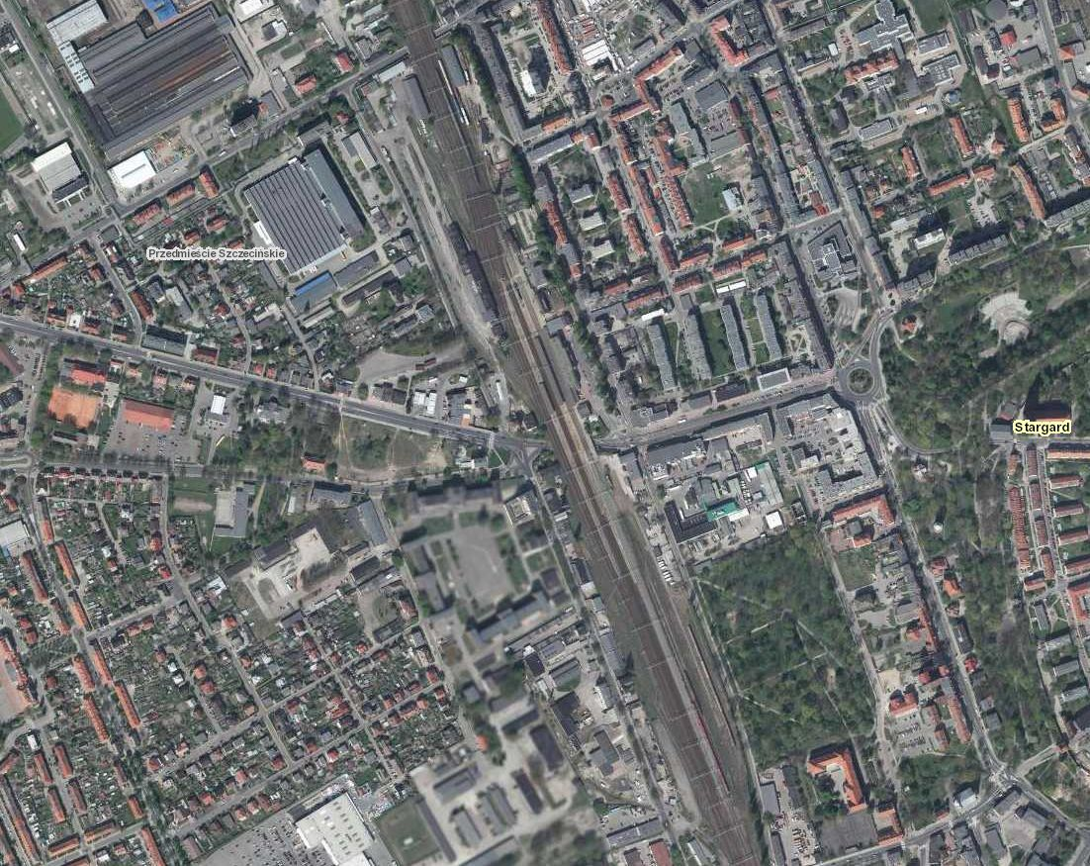
Zintegrowane Centrum Przesiadkowe w Stargardzie
Koordynacja z inwestycjami powiązanymi
Przebudowa linii kolejowej nr 351
Inwestor: PKP PLK
Budowa Zintegrowanego Centrum Przesiadkowego
Inwestor: Miasto Stargard
Budowa Parkingu Park&Ride
W ramach budowy SKM
Inwestor: Miasto Stargard jako partner w inwestycji koordynowanej przez SSOM

Slide 7
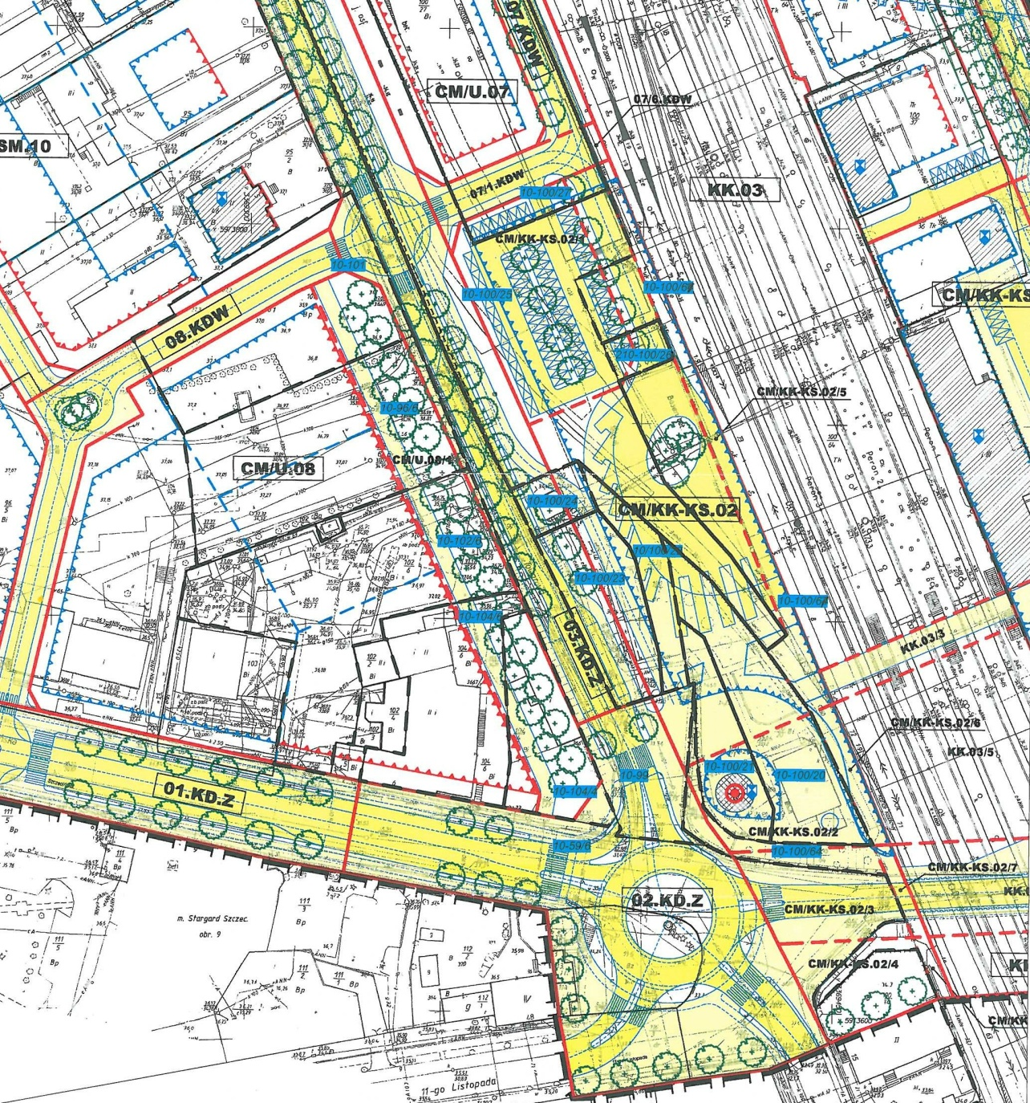
Zintegrowane Centrum Przesiadkowe w Stargardzie
Ustalenia Miejscowego Planu Zagospodarowania Przestrzennego
Parking
Dworzec autobusowy
Komunikacja

Slide 8
Rozwiązania projektowe
skrzyżowania o ruchu okrężnym na skrzyżowaniu Szczecińska – Towarowa - Bema
przebudowa ulicy Towarowej na dwukierunkową na całej długości
budowa dworca autobusowego z 8 peronami o długości 20m oraz zatoką postojową dla autobusów oczekujących o długości 40m
budowa zadaszonego parkingu Bike&Ride
budowa parkingu na 50 miejsc w tym 3 miejsca dla osób niepełnosprawnych
budowa dróg rowerowych na ulicy Towarowej i na przebudowywanym skrzyżowaniu
podstawowy układ drogowy z ograniczeniem prędkości 50/60 km/h, Centrum Przesiadkowe „strefa 30”
przebudowa ciągów pieszych

Slide 9
WIZUALIZACJE
ROZWIAZAŃ PROJEKTOWYCH

Slide 10
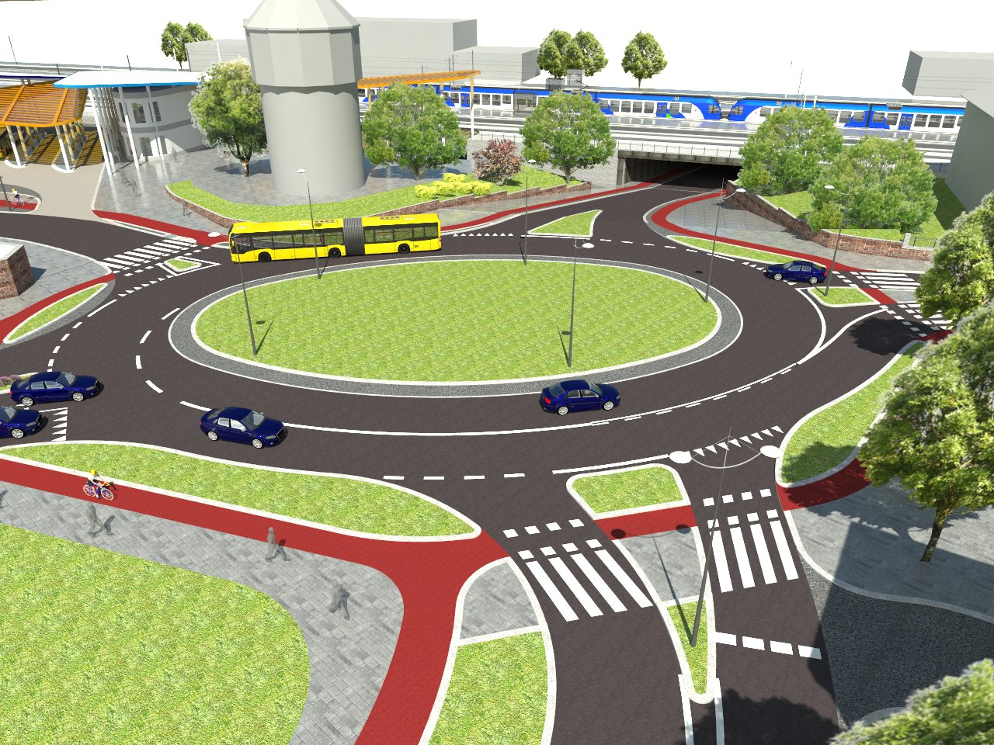
Skrzyżowanie ulic Szczecińska – Towarowa – Bema – 11 Listopada

Slide 11
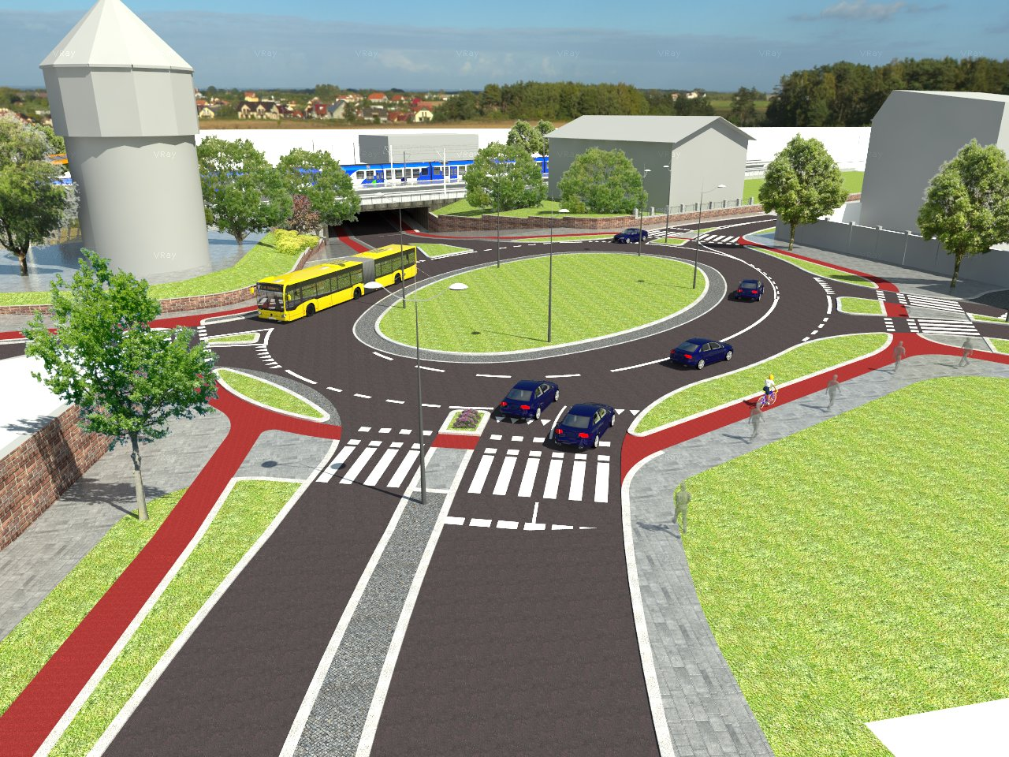
Skrzyżowanie ulic Szczecińska – Towarowa – Bema – 11 Listopada

Slide 12
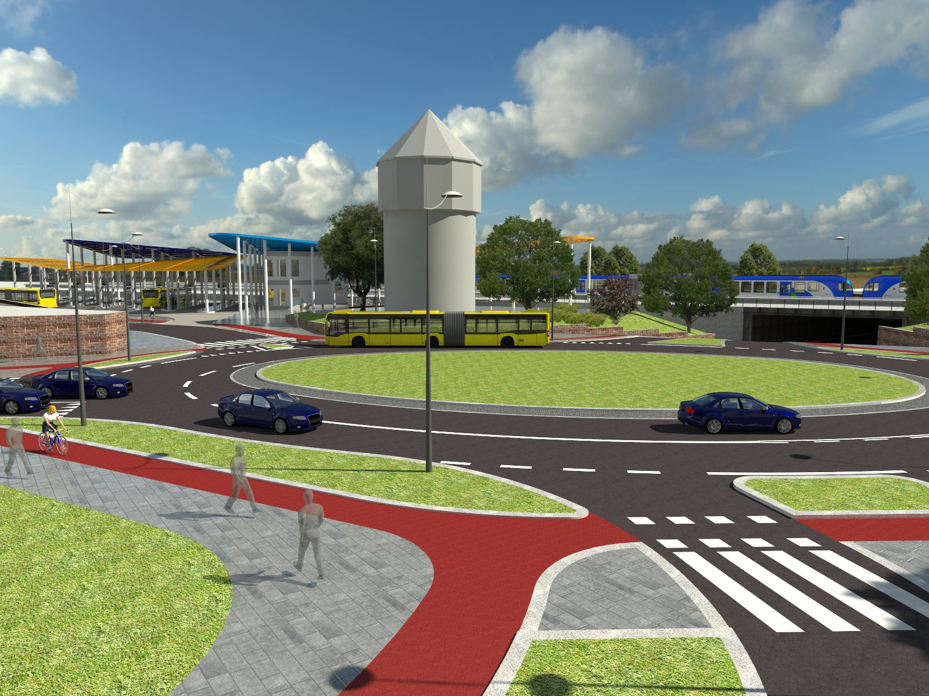
Skrzyżowanie ulic Szczecińska – Towarowa – Bema – 11 Listopada

Slide 13
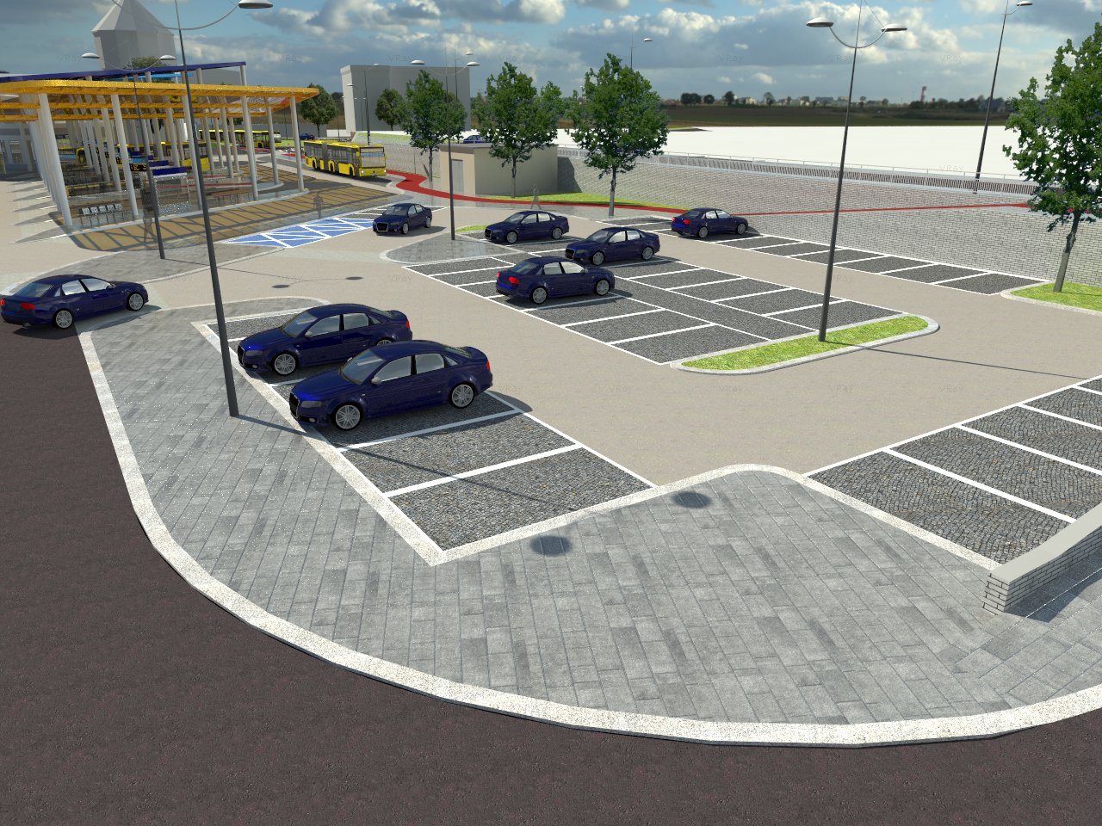
Parking Park&Ride

Slide 14
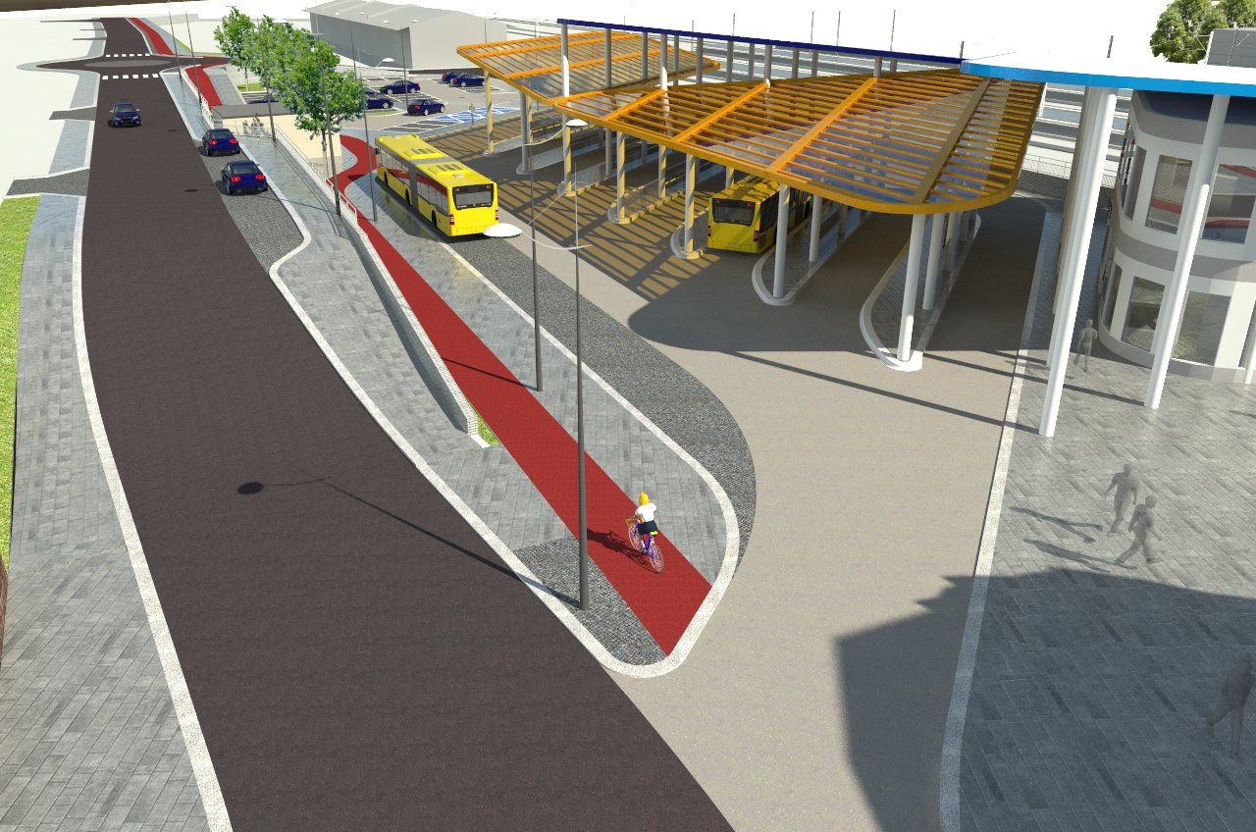
Parking Kiss&Ride

Slide 15
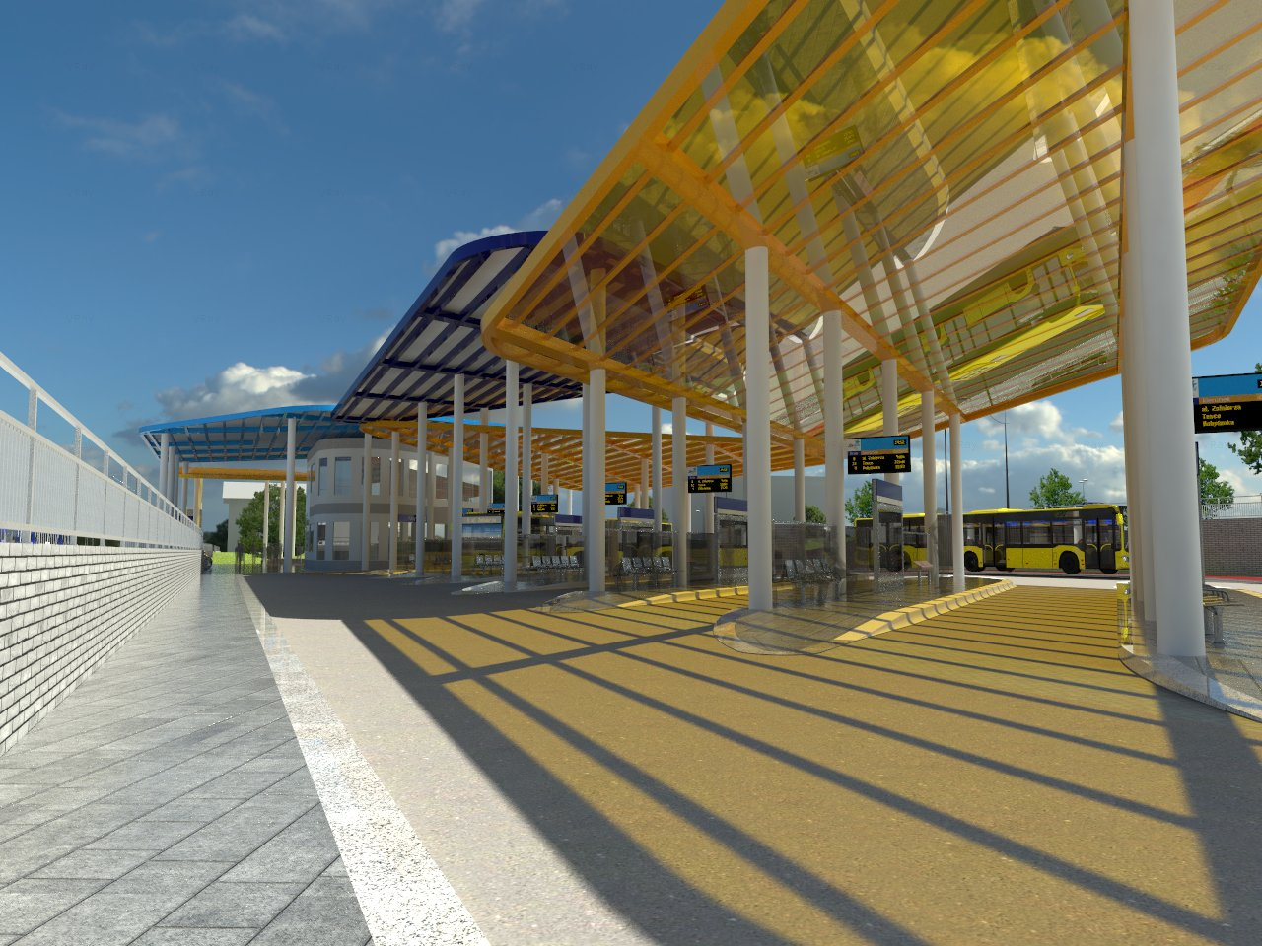
Dworzec Autobusowy

Slide 16
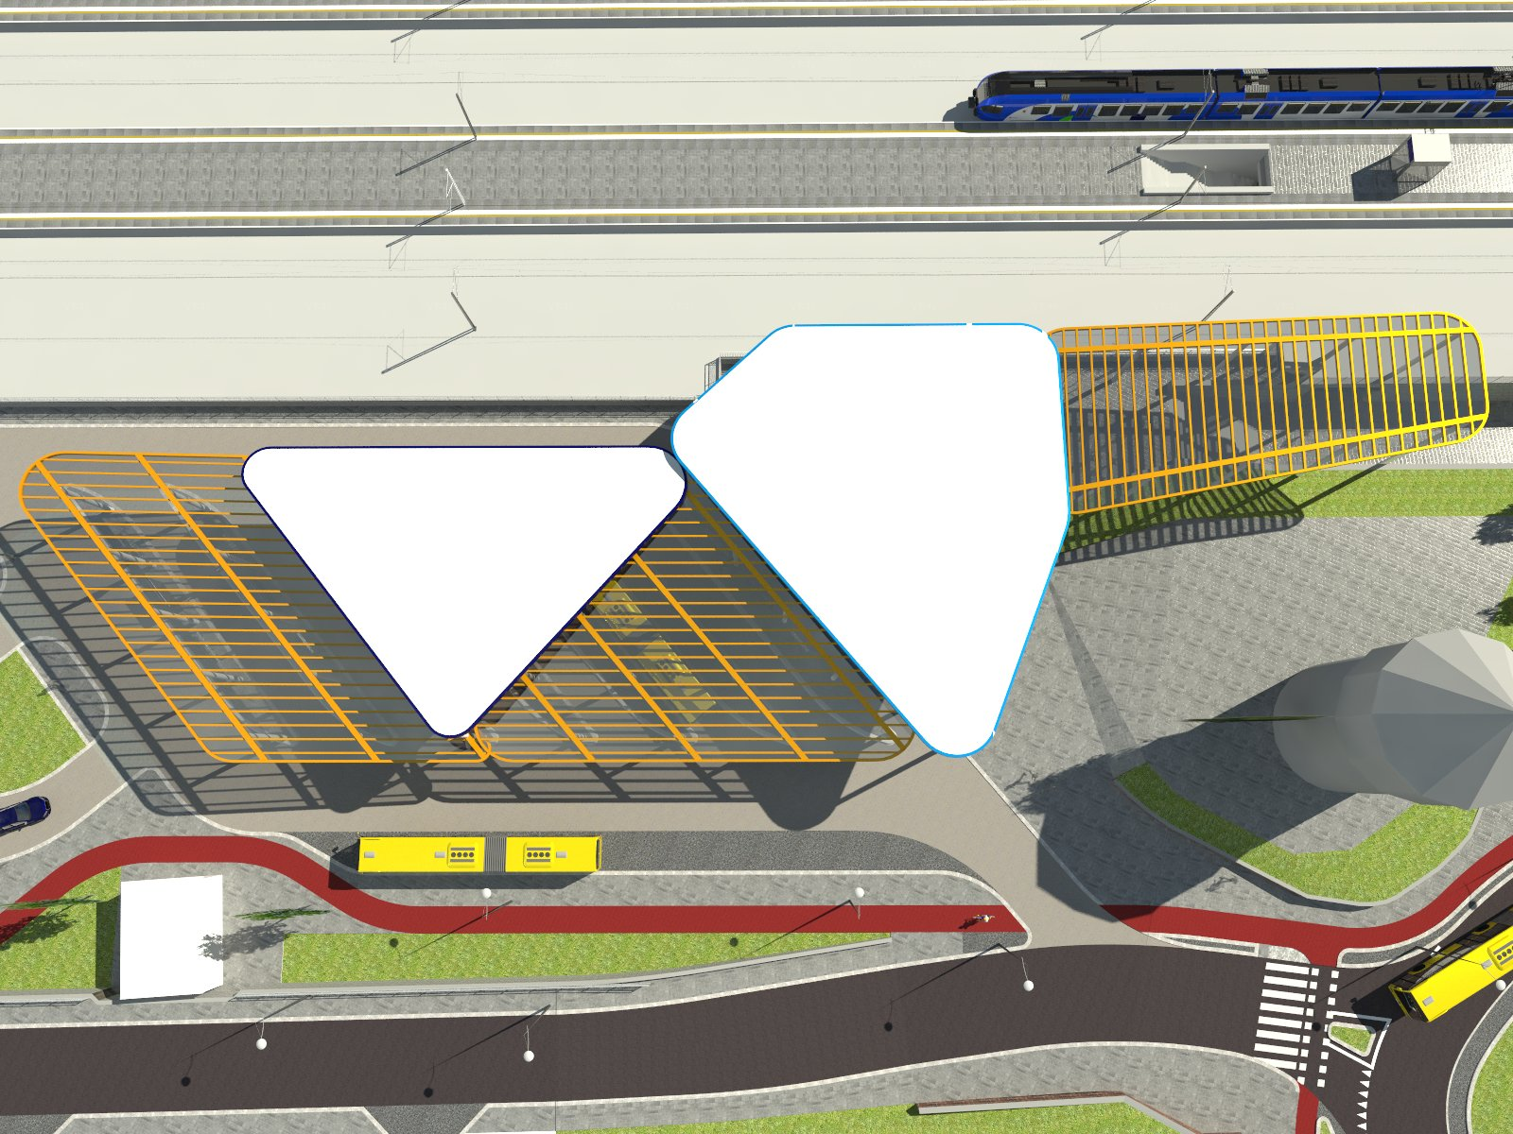
Dworzec Autobusowy

Slide 17
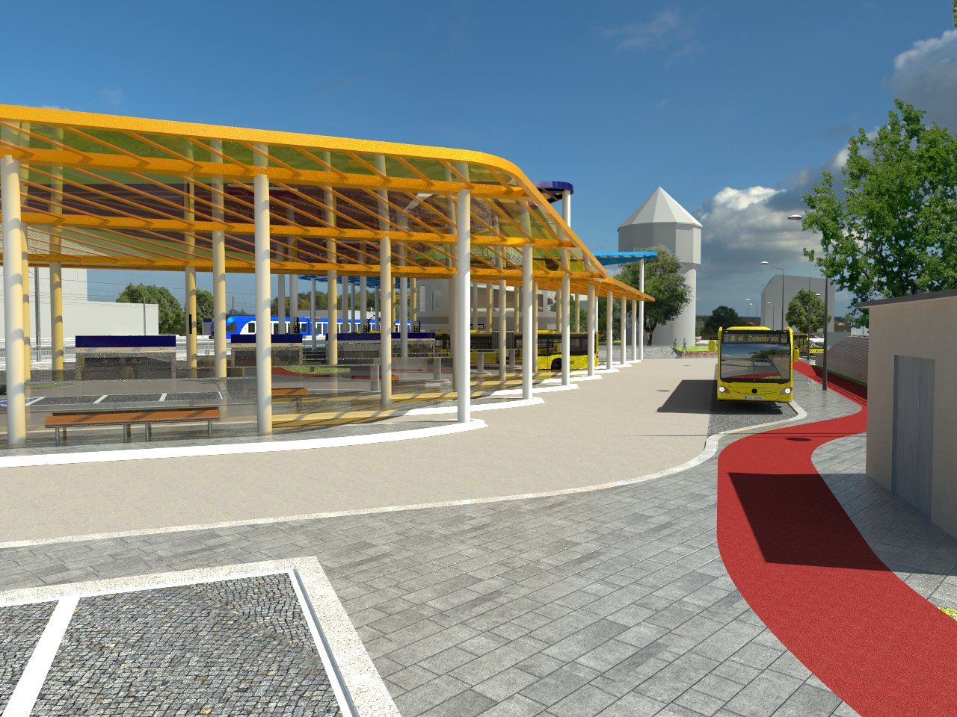
Dworzec Autobusowy

Slide 18
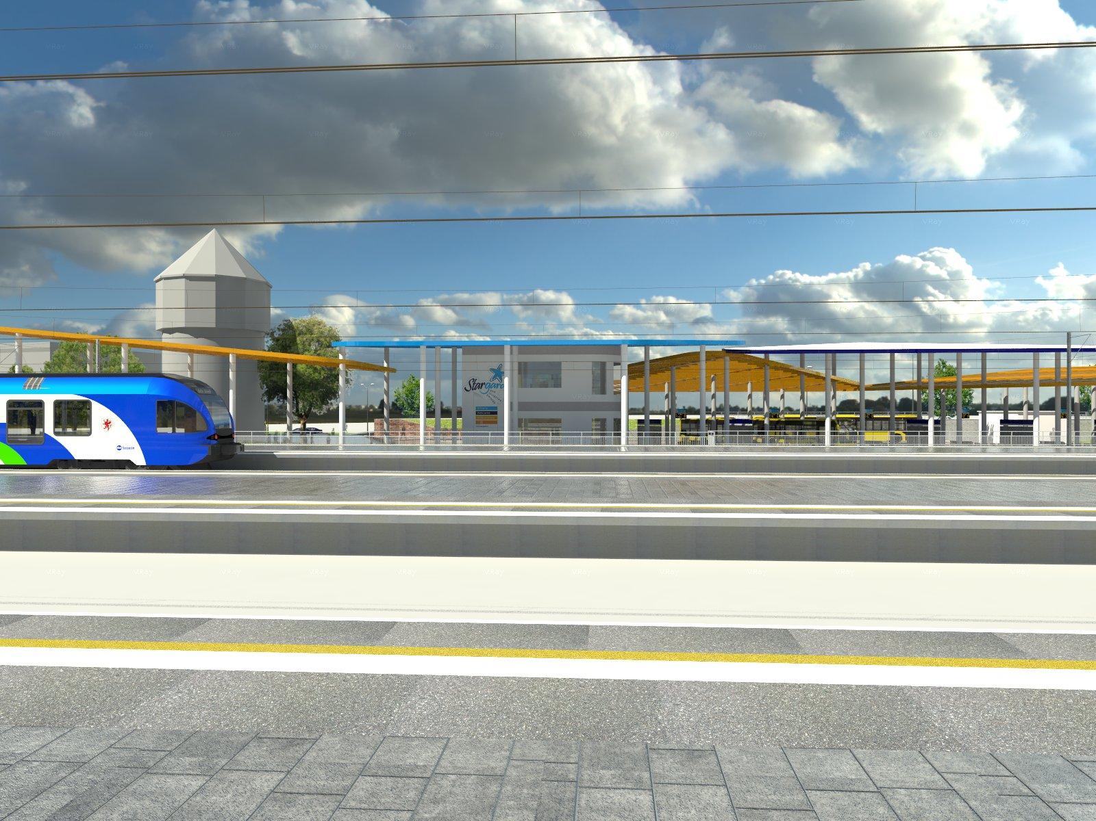
Dworzec Autobusowy

Slide 19
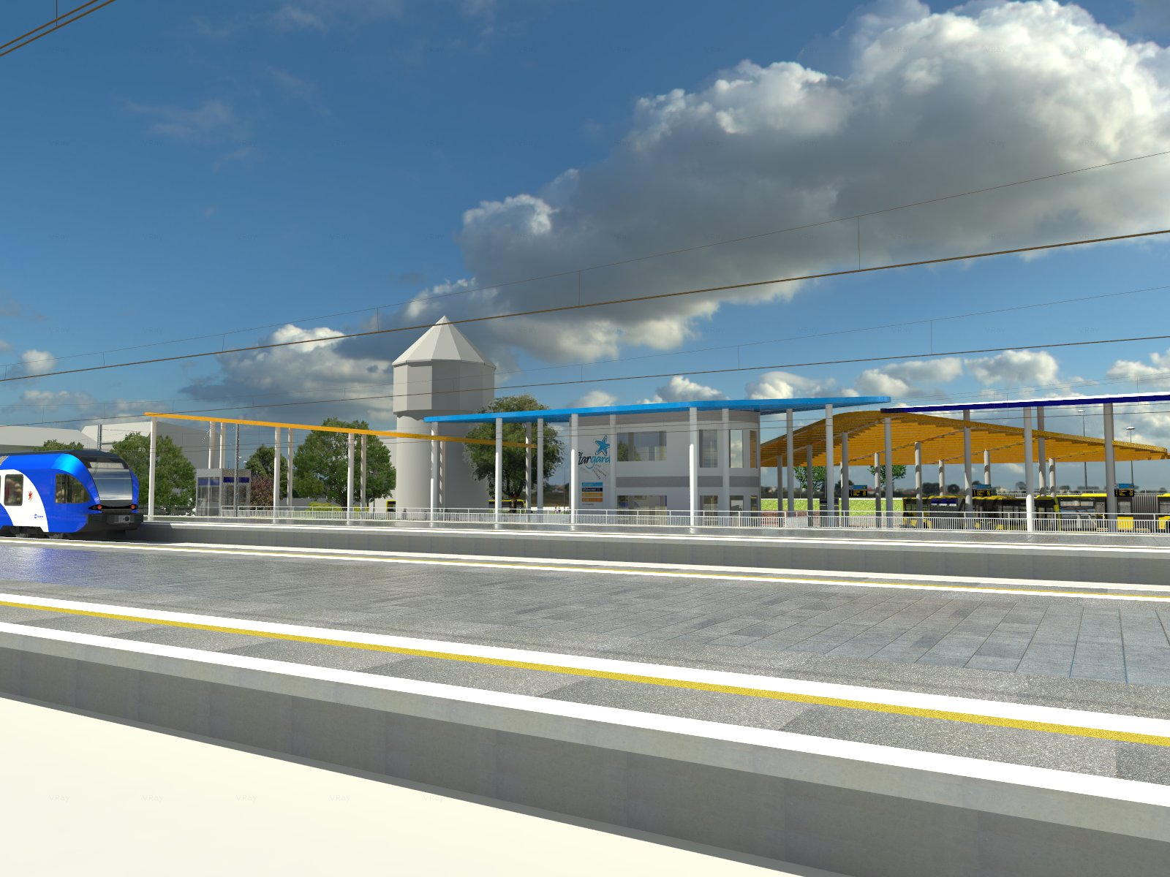
Dworzec Autobusowy

Slide 20
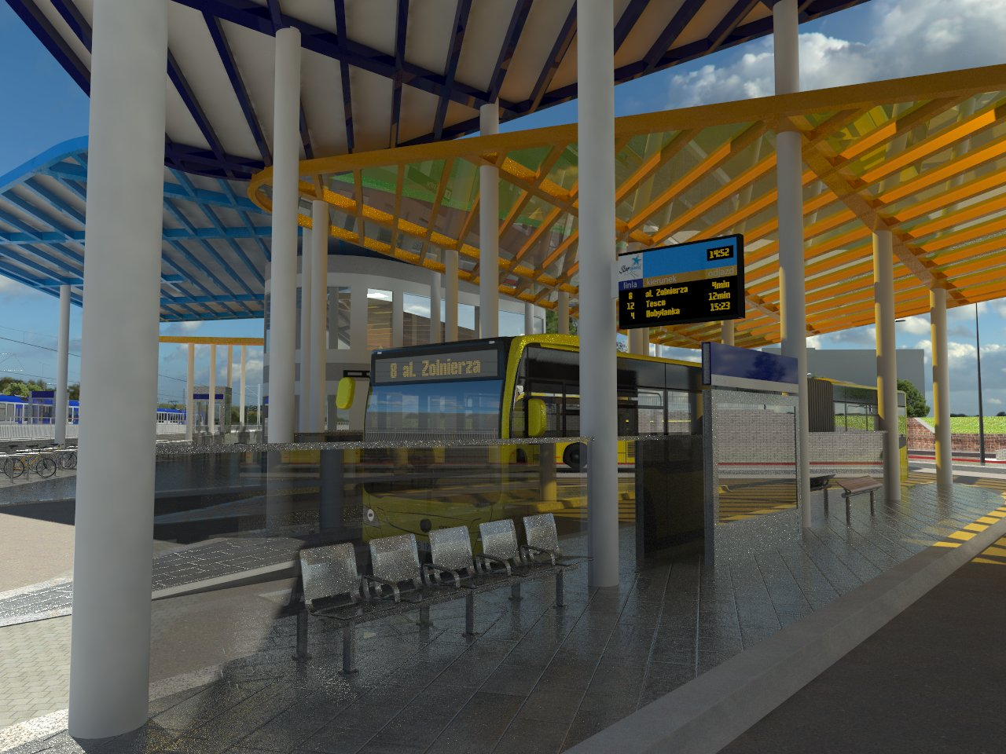
Dworzec Autobusowy

Slide 21
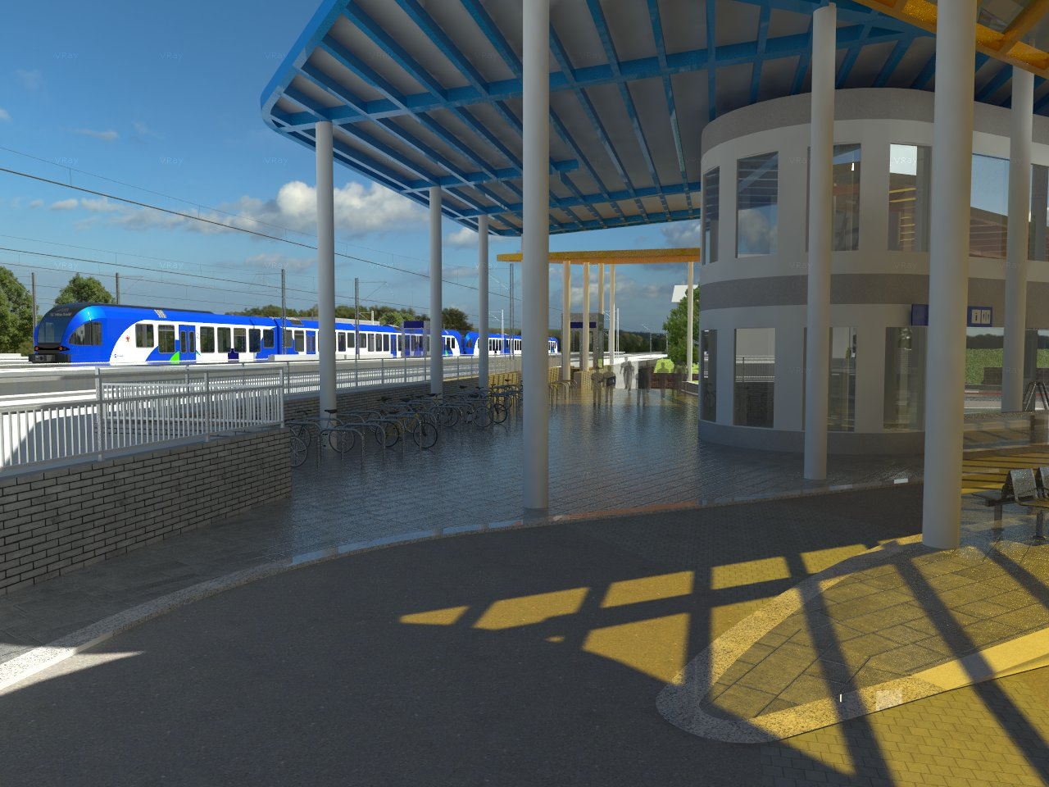
Parking Bike&Ride

Slide 22
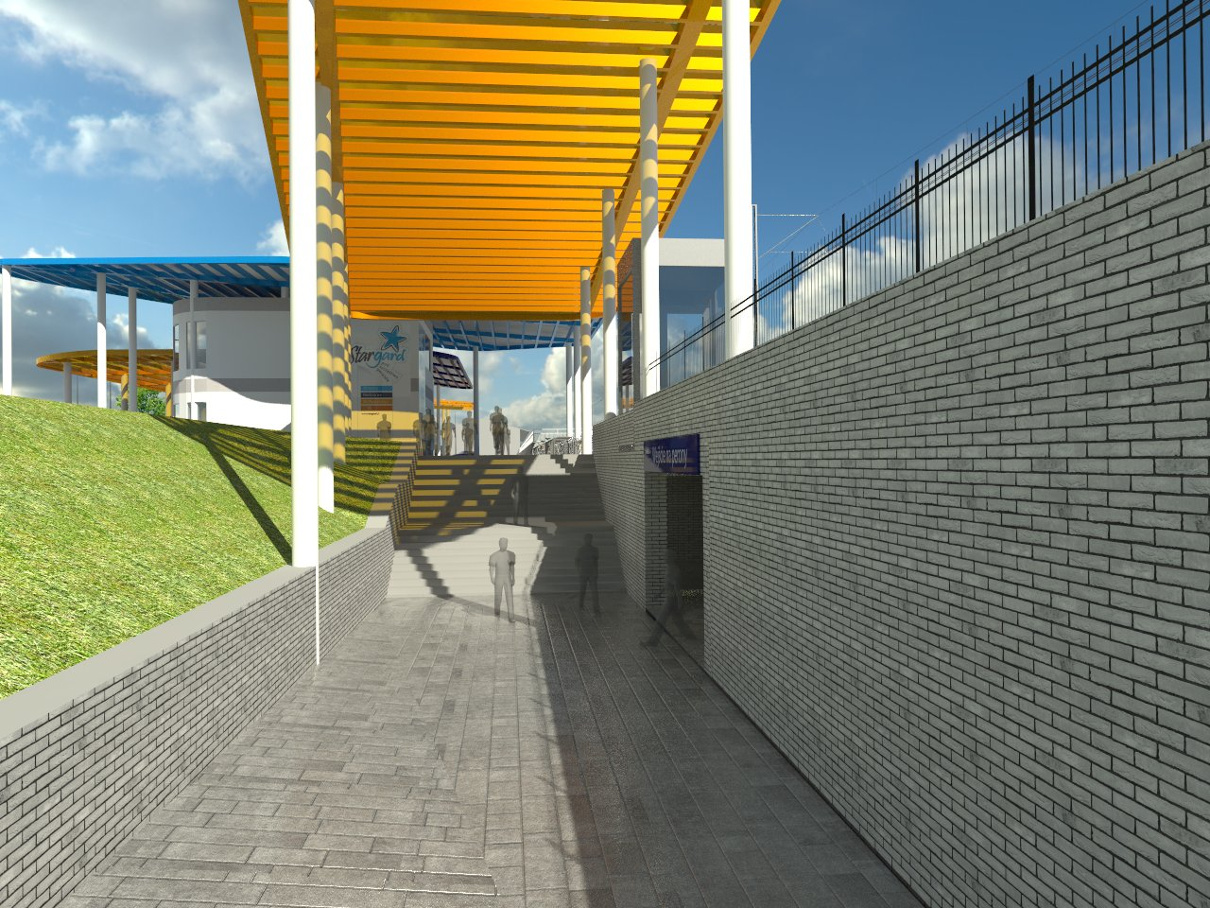
Powiązanie z Dworcem Kolejowym

Slide 23
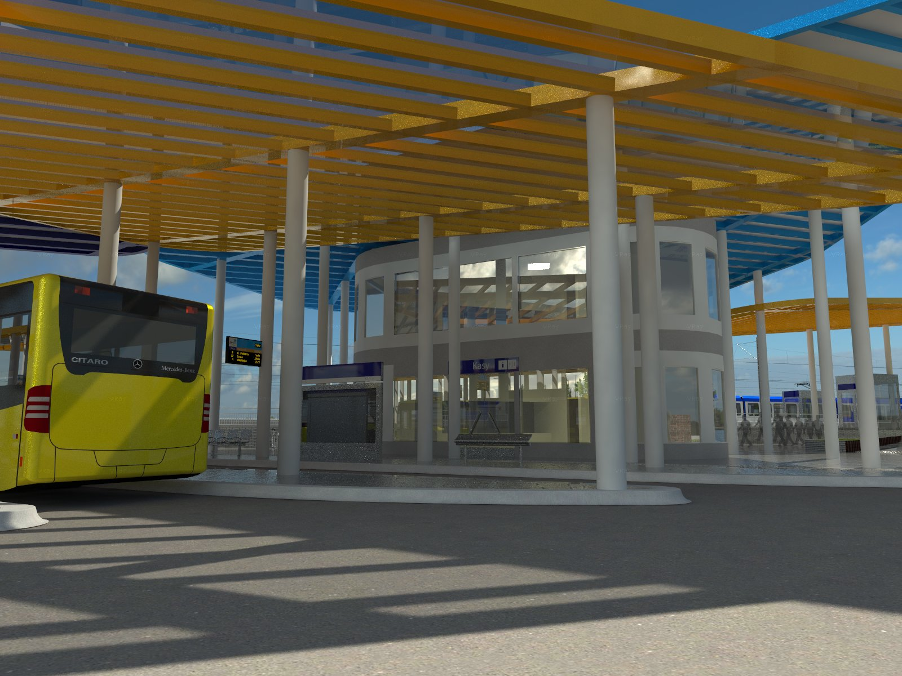
Budynek kasowy

Slide 24
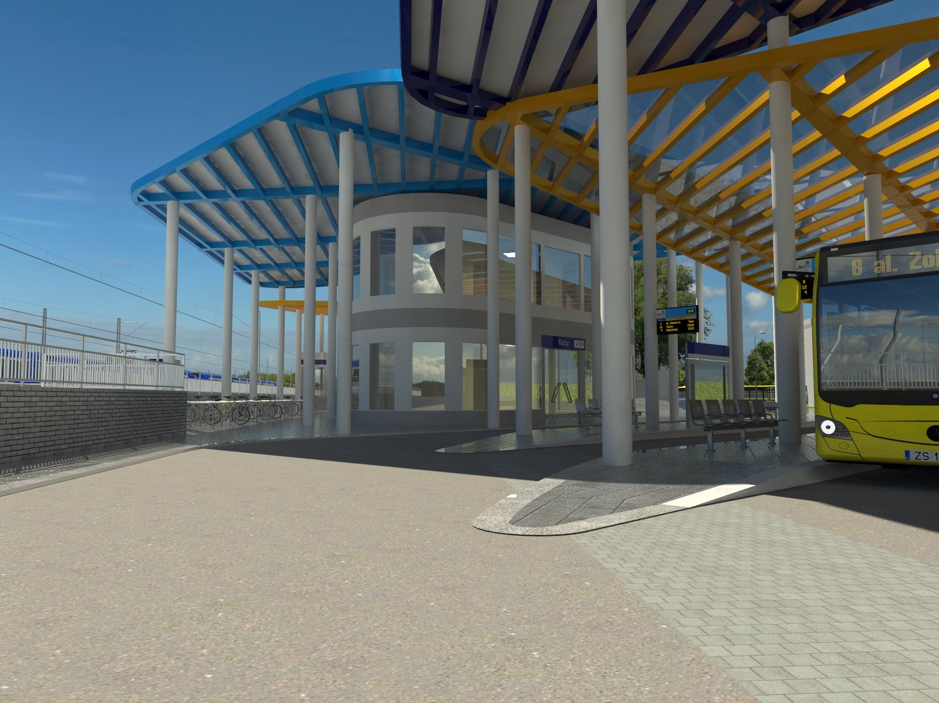
Budynek kasowy

Slide 25
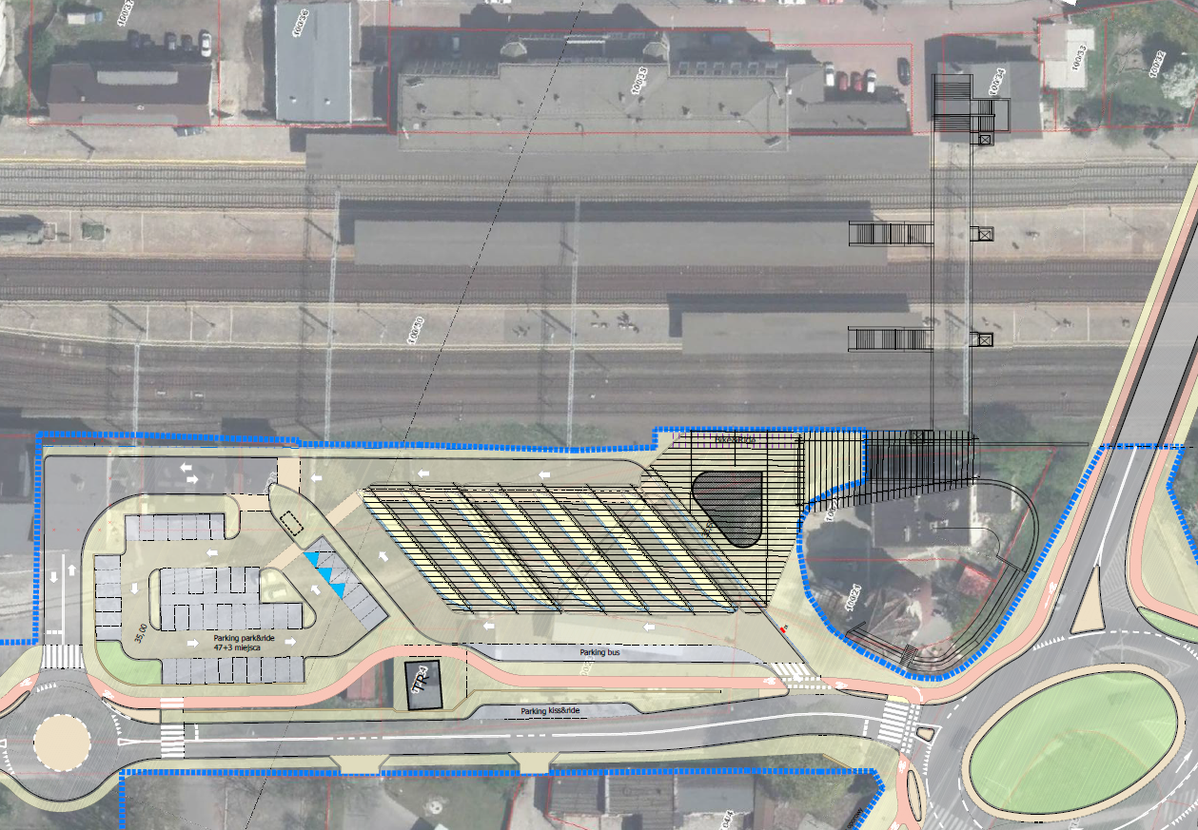
kiss&ride
TAXI
Integracja środków transportu
100m
Bike&ride
50m
park&ride
Dw. autobusowy
kiss&ride

Slide 26


Dziękujemy za uwagę

